Slide 1
あいち企業内診断士の会
「会社で培った力を、社会で試せる場」
愛知県中小企業診断士協会 研究会
愛知県中小企業診断士協会 あいち企業内診断士の会 会長 加藤智康
中小企業診断士 登録直後の方へ

Slide 2
あいち企業内診断士の会 ── 基本情報
設立 | 2019年度 | 愛知県中小企業診断士協会 傘下
活動頻度 | 月1〜2回 | 勉強会・NPO支援活動
メンバー | 企業内診断士中心 | 業種・年代ともに多様
NPO支援 | 申請可能 | 支援活動を通じて実績として積めます
入会方法 | まず見学からでもOK | お気軽にご相談ください
「会社で培った力を、社会で試せる場」── あいち企業内診断士の会
2 / 7

Slide 3
登録直後の「あるある」── 3つの悩み
01
02
03
実務経験がない
横のつながりがない
貢献の実感がない
資格は取った。でも
診断士として何をすれば
いいか分からない…
同じ立場の仲間が
周りにいない。
孤独に感じている…
資格を持っていても
社会に関われている
実感がわかない…
その悩み、あいち企業内診断士の会で解決できます。
3 / 7

Slide 4
この会で得られる「3つの価値」
①
②
③
学び
つながり
実践
インプット
ネットワーク
← 最大の強み
月次勉強会・事例研究
同じ立場の仲間と出会う
NPO支援で実際に動く
他業種メンバーから学ぶ
業種・年代を超えた人脈
ヒアリング・分析・提言
実際の経営課題に触れる
相談できる関係が生まれる
NPO支援活動として積める
4 / 7

Slide 5
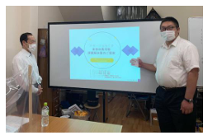
実践の中身 ── NPO支援で「本物の経験」を積む
STEP 1
STEP 2
STEP 3
STEP 4
実績例：NPO支援報告会
ヒアリング
分析
提言
NPO支援
NPOの現状・課題を
メンバーでヒアリング
代表者の声を直接聞く
収集情報をもとに
強み・課題を整理
SWOT等で構造化
具体的な改善案を作成
代表者へプレゼン実施
フィードバックを受ける
一定時間の活動で
協会へのNPO支援
実績として申請可能
▶
▶
▶
ボランタリーネイバーズ（VNS）支援報告会
NPO支援は「ヒアリング→分析→提言」の実戦経験であり、診断士として最短で力をつける方法です。
5 / 7

Slide 6
NPO支援で磨かれる「診断の目」── 営利企業との違いが武器になる
NPO法人の特徴
営利企業の診断に活きる視点
使命（ミッション）優先
数字に表れない価値を読む力
利益ではなく社会的使命が
意思決定の中心にある
財務数値だけでは見えない
組織の「本質課題」を掴む目
→
資金制約が常に存在
制約の中の最適解を考える力
補助金・寄付に依存した
リソース配分の難しさ
予算・人材が限られた状況での
現実的な改善策を設計できる
多様なステークホルダー
多面的な視点で合意形成する力
行政・企業・地域住民など
利害関係が複雑に絡み合う
複雑な利害関係者調整の
経験が交渉・調整力に変わる
NPOで培った「本質を見る目」は、あらゆる業種・規模の診断で必ず活きます。
6 / 7

Slide 7
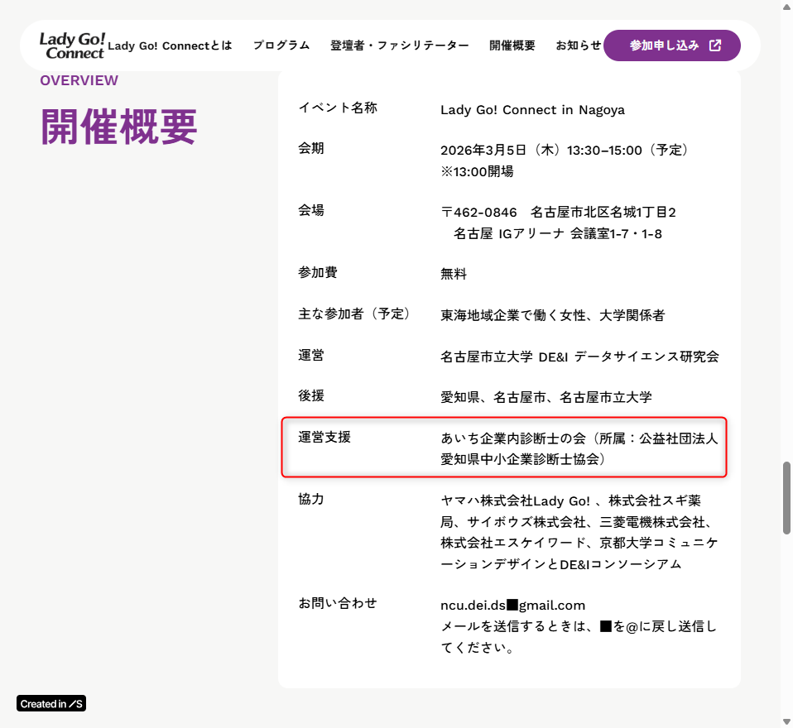
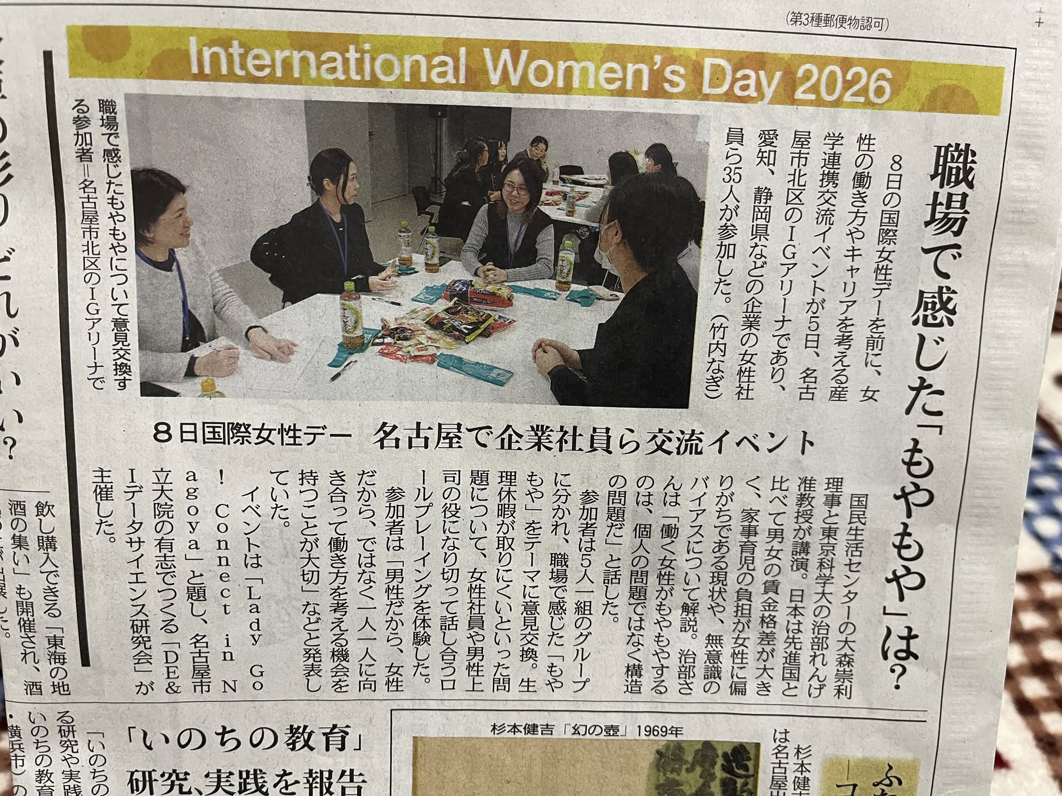
DE&I 運営協力
まず、1回参加してみてください。
何かが変わります。
合わなければ辞めて構いません。
でも、迷っているなら動いてみることが一番の近道です。
NPO支援・DE&I推進など、診断士として「社会に関わる一歩」を一緒に踏み出しましょう。
あいち企業内診断士の会 会長 加藤智康
中日新聞 2026年3月掲載
7 / 7

